Slide 1





多层神经网络实现
组号：29
组员：
王兆鹏/艾廷轩/黄嘉伟/谢稷阳
汇报时间：2026/04/01

Slide 2

目录
CONTENTS
01
实验要求
02
实验目的
03
模块实现
04
结果与讨论

Slide 3

Part.01
实验要求

Slide 4













实验任务与要求
实验题目
关键模块
多层神经网络的NumPy实现，面向MNIST手写数字分类任务。
需实现前向传播、反向传播、激活函数、交叉熵损失及L2正则化。
核心任务
性能目标
仅使用NumPy手动完成网络设计与训练，不依赖深度学习框架。
通过超参数对比分析，使测试集准确率达到95%以上。

Slide 5
Part.02
实验目的

Slide 6





全连接神经网络学习要点
掌握原理
理解作用
底层认知
规律探索
深入理解全连接神经网络的前向传播与反向传播数学机制。
明确激活函数、损失函数、正则化方法在模型训练中的具体功能。
通过手动实现，揭示深度学习框架的底层计算逻辑与参数更新过程。
分析超参数（如学习率、网络结构）对模型性能的影响规律。

Slide 7
Part.03
模块实现
这是一段副标题，请输入副标题

Slide 8


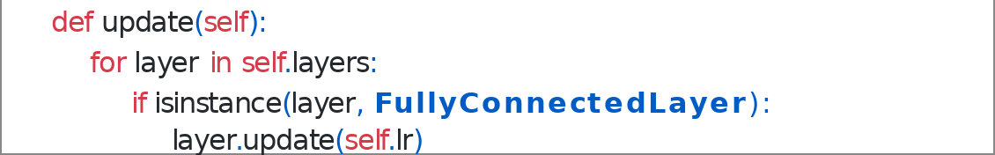
神经网络核心结构与传播
全连接层
网络结构
核心代码含前向传播计算（Z=WX+b）及反向传播梯度更新（dW=(X.T@dZ)/batch_size，db=np.sum(dZ,axis=0)/batch_size）。
定义Net类，支持Dropout层。

Slide 9

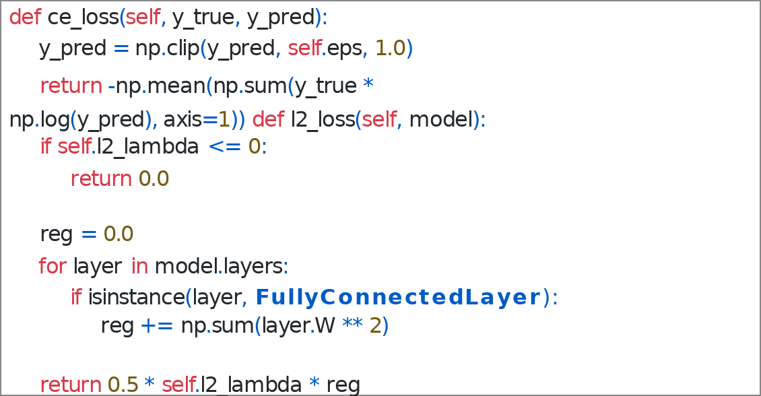

损失函数与正则化要点
损失函数
采用交叉熵损失，衡量预测与真实标签的差异。
L2正则化
惩罚大权重，防止模型过拟合，实现代码中在损失计算时累加权重平方和。
实现关键
损失函数代码含交叉熵与正则化项叠加，反向传播时需同步更新正则化梯度。

Slide 10
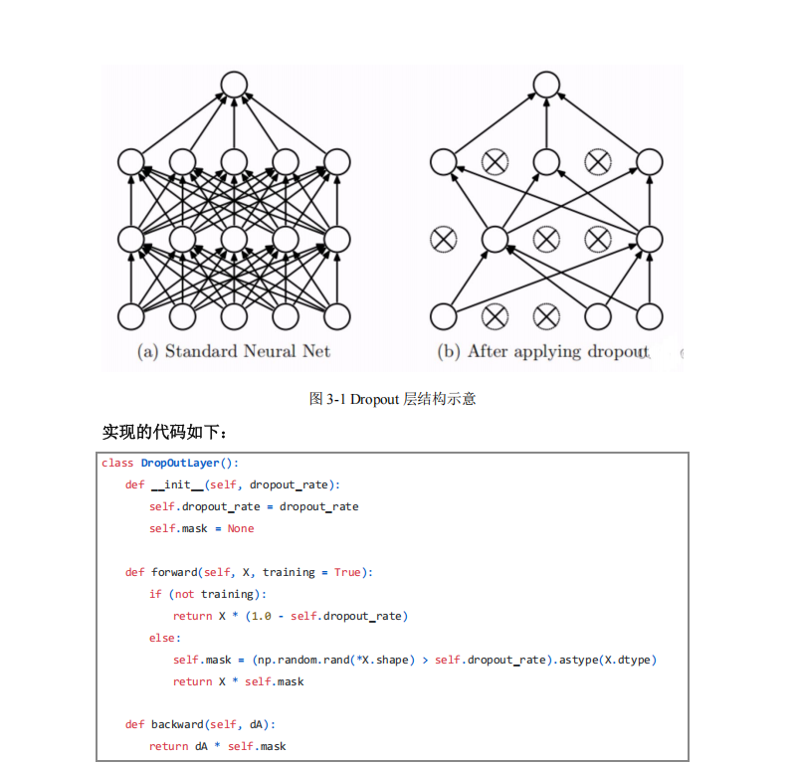

Dropout层原理解析
03
02
01
反向传播
前向传播
Dropout层作用
仅通过掩码保留的神经元梯度（dA*mask），确保梯度传播与前向一致。
训练时生成掩码（mask）屏蔽神经元，测试时直接缩放输出（X*(1-dropout_rate)）。
训练时随机丢弃部分神经元（按dropout_rate），降低特征共适应，增强泛化能力。

Slide 11






初始化方法对比
Xavier初始化
He初始化
实现代码
适用于sigmoid、tanh等激活函数，平衡前向与反向传播梯度。
考虑ReLU对神经元的筛选特性。
通过init_stg函数根据方法选择不同缩放因子，初始化全连接层权重。
01
02
03

Slide 12
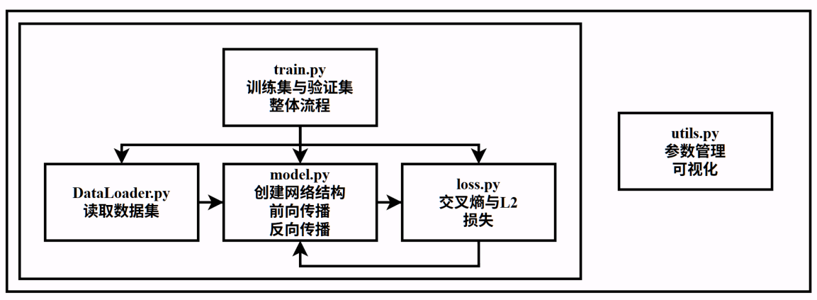
实验框图

Slide 13
Part.04
结果与讨论

Slide 14
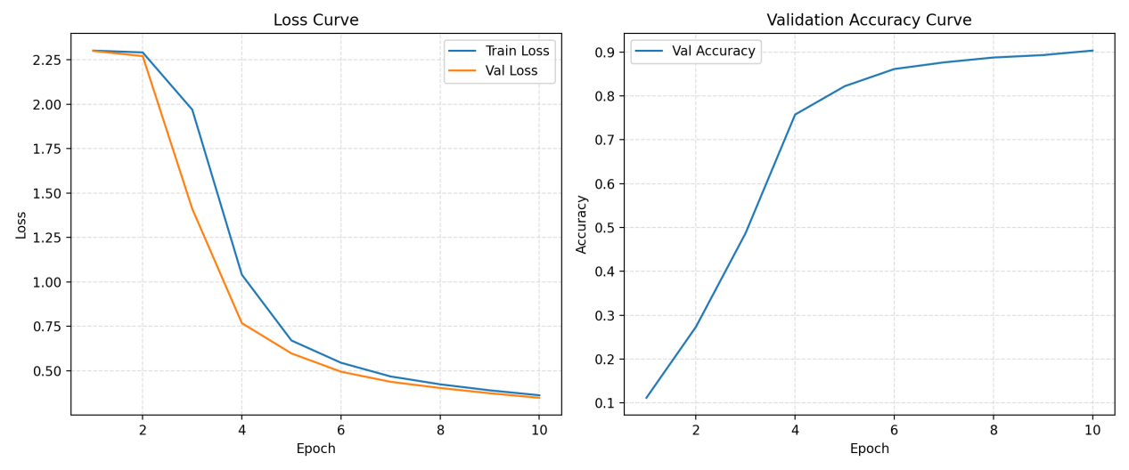
初始化方式对比实验结果
选择不同的初始化方式，隐藏层层数为 2，神经元个数分别为 256 和 128， 使用 ReLU 激活函数，epoch=10，得到了如下实验结果：
文档所给初始化方式训练 10 轮的损失与验证集准确率

Slide 15
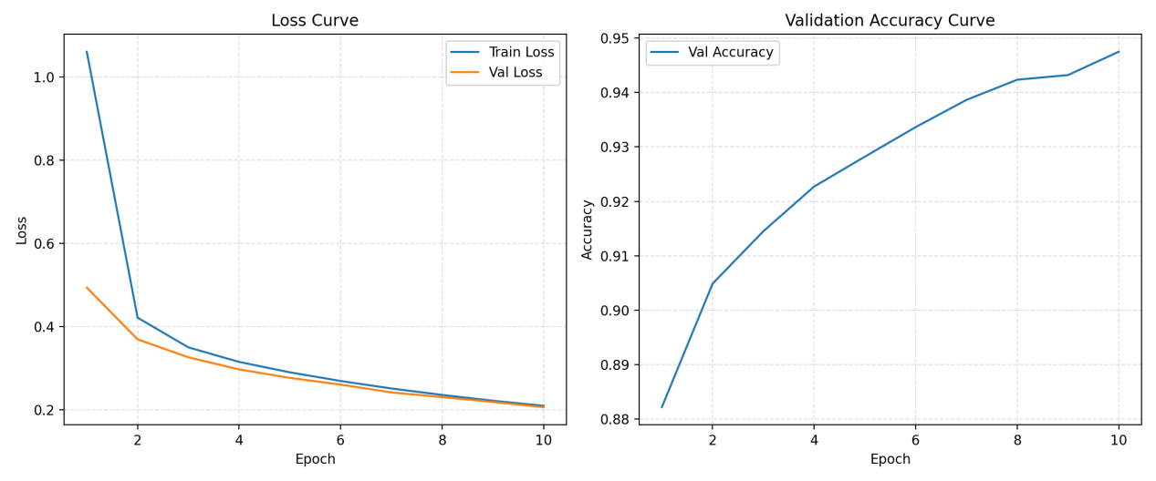
初始化方式对比实验结果
选择不同的初始化方式，隐藏层层数为 2，神经元个数分别为 256 和 128， 使用 ReLU 激活函数，epoch=10，得到了如下实验结果：
Xavier 初始化方式训练 10 轮的损失与验证集准确率

Slide 16
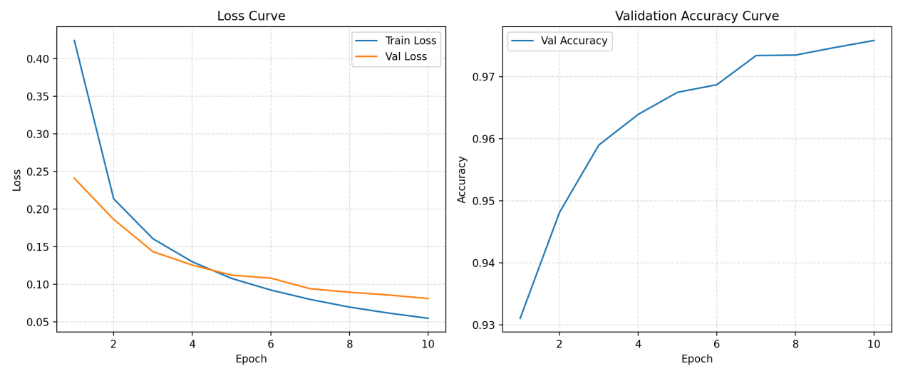
初始化方式对比实验结果
选择不同的初始化方式，隐藏层层数为 2，神经元个数分别为 256 和 128， 使用 ReLU 激活函数，epoch=10，得到了如下实验结果：
He 初始化方式训练 10 轮的损失与验证集准确率

Slide 17
参数调优实验结果
实验组 | 隐藏层结构 | 激活函数 | 学习率 | Batch Size | L2 系数 | 验证集 准确率（最佳）
Baseline | [256,128] | ReLU | 0.01 | 64 | 1e-4 | 0.9805
组 1 | [512,256] | LeakyReLU | 0.005 | 128 | 1e-3 | 0.9715
组 2 | [128] | Tanh | 0.02 | 32 | 0 | 0.9793

Slide 18
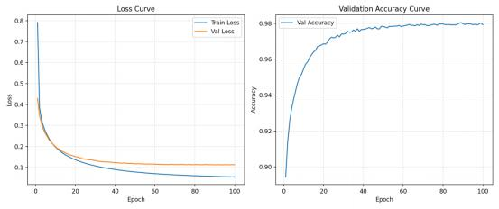
参数调优实验结果
Baseline 组的损失曲线与验证集准确率曲线

Slide 19
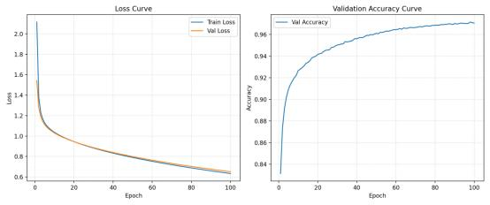
参数调优实验结果
组 1 的损失曲线与验证集准确率曲线

Slide 20
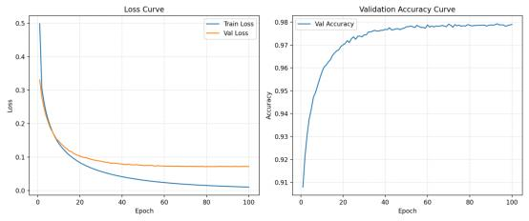
参数调优实验结果
组 2 的损失曲线与验证集准确率曲线

Slide 21
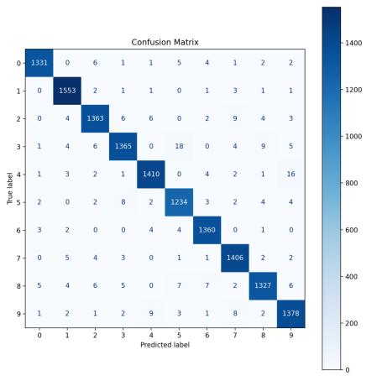
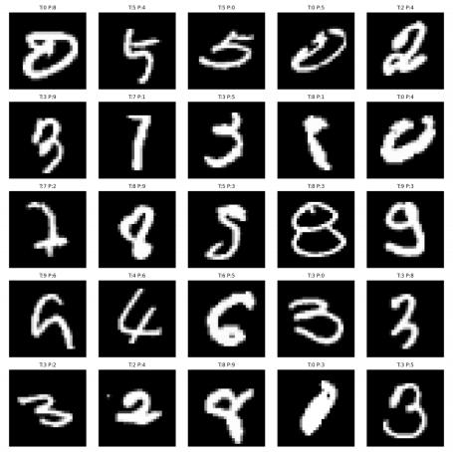
混淆矩阵与分类错误案例可视化

Slide 22




模型超参数优化结果
隐藏层结构
学习率
BatchSize
[256,128]两层结构最佳，过宽（[512,256]）或过浅（[128]）均影响性能。
0.01最佳，过小（0.005）收敛慢，过大（0.02）易波动。
64平衡梯度稳定性与更新效率，32波动大，128收敛慢。
激活函数
L2正则化
ReLU收敛快且稳定，Tanh精度接近但梯度易饱和，LeakyReLU未体现优势。
1e-4适中，过强（1e-3）欠拟合，无正则化（0）有过拟合倾向。

Slide 23

谢谢观看

